Slide 1
PyTorch Geometric (PyG) 공통세미나
2024. 12. 31
임종태
네트워크&데이터베이스 연구실
jtlim@chungbuk.ac.kr

Slide 2
목차
Graph
Graph Neural Network (GNN)
PyTorch Geometric (PyG)

Slide 3
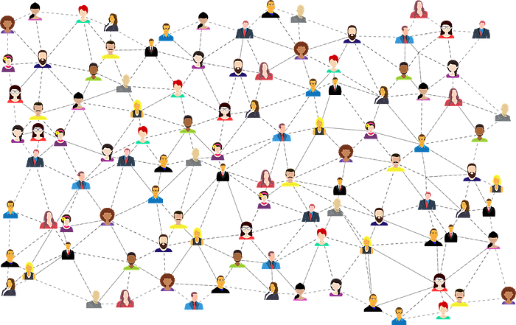
Gpaph (1/3)
그래프 (자료구조)
G = (V, E)
주로 인접 리스트 또는 인접 행렬로 표현됨
< 사용자 그래프 (네트워크) >

Slide 4

Gpaph (2/3)
그래프를 사용하는 이유
관계, 상호작용과 같은 추상적인 개념을 다루기에 적합
복잡한 문제를 더 간단한 표현으로 단순화하기도 하고 다른 관점으로 표현하여 해결할 수도 있음
소셜 네트워크, 미디어의 영향, 바이러스 확산 등을 연구하고 모델링 할 때 사용할 수 있음
엔지니어
수학자
소설가
A : 25세, 남자
B : 25세, 남자
의사
물리학자
변호사
< 사용자 그래프 (예시) >

Slide 5
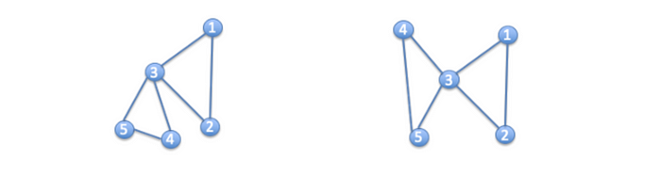
Gpaph (3/3)
그래프 분석이 어려운 이유
유클리드 공간에 있지 않음
고정된 형태가 아님
시각화 하는 것이 어려움 (큰 그래프의 경우)
< 그래프의 다양한 형태 >

Slide 6
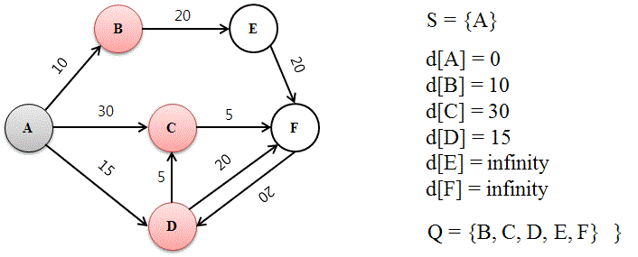
Graph Neural Network (1/3)
전통적인 그래프 분석 방법
검색 알고리즘 (BFS, DFS 등)
최단 경로 알고리즘 (Dijkstra 알고리즘, A* 알고리즘 등)
신장 트리 알고리즘 (Prim 알고리즘, Kruskal 알고리즘 등)
클러스터링 방법 (연결 성분, 클러스터링 계수 등)
< 다익스트라 알고리즘을 통한 최단경로 찾기 >

Slide 7
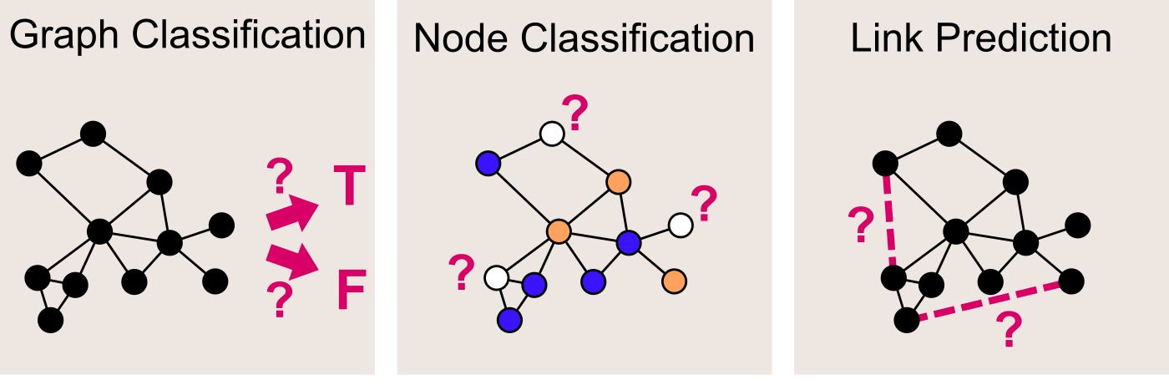
Graph Neural Network (2/3)
GNN으로 할 수 있는 것
Graph Classification : 이상 감지 등
Node Classification : 사용자 분류, 준지도 학습 등
Link Prediction : 추천 등
< GNN 응용 >

Slide 8
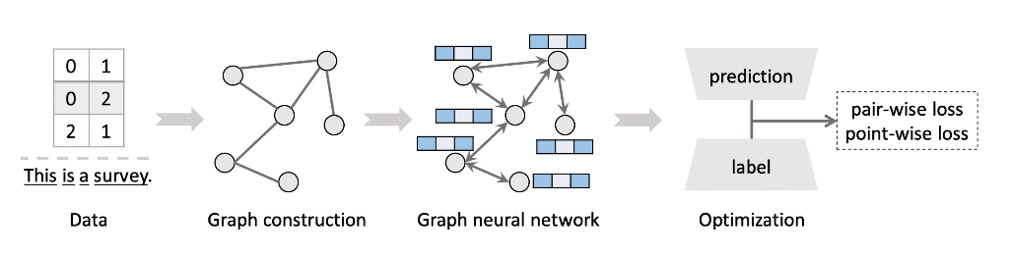
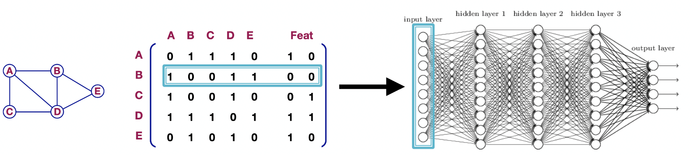
Graph Neural Network (3/3)
GNN의 동작 과정
임베딩 (Feature Matrix 생성)
Multi Layer Perceptron 등을 통한 학습
< GNN의 동작 과정 >

Slide 9
PyTorch Geometric
PyG
그래프 신경망(GNN)을 쉽게 작성하고 훈련할 수 있도록 PyTorch를 기반으로 구축된 라이브러리
그래프 혹은 불규칙한 구조에 대해 여러 논문에서 제안된 딥러닝 기법들로 구성
PyG의 장점
Graph Neural Networks 들이 구현되어 있으며 쉽게 사용 가능
GPU 의 고속 활용이 가능
유연성과 활용성으로 쉽게 산업이나 학업에 적용 가능
PyG로 할 수 있는 것
데이터 핸들링 : 자신이 구성하고 싶은 속성들을 다양하게 모델링할 수 있음
미니배치 : 데이터를 미니배치 형태로 만들고, 이에 대한 병렬화 처리를 수행
데이터 변환 : 여러 함수를 사용해 데이터 변환을 손쉽게 할 수 있음
그래프로 학습하기 : 상술한 기능을 이용하여 GNN을 구성하고 학습을 수행할 수 있음
공통 벤치마크 데이터셋 : 다양한 공통 벤치마크 데이터셋을 포함하고 있음

Slide 10
결론
챕터 | 발표자
Tutorial01: What is Geometric Deep Learning? Tutorial02: PyTorch basics | 송상호, 강범구
Tutorial03: Graph Attention Network GAT Tutorial04: Convolutional Layers - Spectral methods | 맹덕림, 종석뢰
Tutorial05: Aggregation Functions in GNNs Tutorial06: Graph Autoencoders and Variational Graph Autoencoders | 성우제, 크리스토퍼
Tutorial07: Adversarially regularized GAE and VGAE Tutorial08: Graph Generation | 김상혁, 이찬구
Tutorial09: Recurrent Graph Neural Networks Tutorial18: Graph pooling: DIFFPOOL | 조중권, 윤정근
Tutorial10: DeepWalk and Node2Vec (Theory) Tutorial11: DeepWalk and Node2Vec (Practice) | 전종우, 박유빈
Tutorial12: Edge analysis Tutorial13: Metapath2vec | 차동현, 김현지
Tutorial14: Data handling in Pyg (part 1) Tutorial15: Data handling in Pyg (part 2) | 정인수, 김은미

